Slide 1
HRANINVEST HMK AD
Tradition und Erfahrung

Slide 2
Hraninvest HMK AD
Hraninvest-Hranmaschkomplekt AD – Stara Zagora wurde 1968 gegründet und ist ein führendes bulgarisches Unternehmen im Bereich des mechanischen Bearbeitung von Teilen, Fertigung von Stahlbauteilen und kompletten Anlagen, sowie Behälterbau.
Heute gehört Hraninvest-Hranmaschkomplekt AD zu einer der größten Unternehmensgruppen in Bulgarien „Holding Zagora“. Die Struktur der Holdinggesellschaft umfasst die größten Maschinenbaubetriebe, die sich in den Jahren auf dem Markt etabliert haben: Progres AD – Hersteller von Gußteilen aus Grauguss und Globulargusseisen, Preskov AD – Hersteller von Schmiedeteilen aus Kohlenstoffstahl und legiertem Stahl. Für eine effizientere und erfolgreichere Arbeit der Holdingunternehmen wurde das Speditionsunternehmen Zagora Mobil gegründet.
Mit den stetigen Investitionen durch Erwerb neuer Ausrüstung und Technologien ist Hraninvest-HMK AD heute das modernste und erfolgreichste Unternehmen sowie im Bereich der Maschinen- und Anlagenherstellung als auch in der Serienherstellung von Klein- und Großteilen. Unsere weltberühmten Kunden sind der Beweis für unsere Erfahrung und das gute Preis-Qualitätsverhältnis, die wir anbieten ermöglicht unsere Wettbewerbsfähigkeit auf dem osteuropäischen Markt.

Slide 3
Allgemeine Informationen
■ Hraninvest - HMC AD ist ein führender Hersteller von Maschinen und Anlagen unter anderen auch für Lebensmittel- und Getränkeindustrie, sowie für chemische und pharmazeutische Industrie. Das Unternehmen verfügt über eine über 40-jährige Erfahrung im Bereich Maschinenbau.
■ Hraninvest - HMC AD gehöhrt zur Holding Zagora – einer der größten Unternehmensgruppen in Bulgarien und die größte in Zentralbulgarien.
■ Die Hauptwerke von Hraninvest – HMC AD befinden sich in den Städten Stara Zagora und Momchilgrad.

Slide 4
Allgemeine Informationen
Wir sind der richtige Partner für Sie, wenn Sie Folgendes benötigen:
Mechanische Bearbeitung von präzisen und konventionellen Teilen;
Mechanische Bearbeitung von Großteilen;
Große geschweißte Stahlkonstruktionen;
Rostfreie Behälter, die mit Rührwerk, Dämpfung, Dampfmantel, Schutz- und Revisionsarmatur je nach Kundenwunsch ausgestattet werden können;
Laserschneiden mit einer Größe der Arbeitsfläche von 2000mm/4000mm und maximale Materialstärke bis zu 20 mm für Schwarzstahl, bis zu 12 mm für rostfreien Stahl und bis zu 8 mm für Aluminium;
Werkzeugherstellung;
Thermische Behandlung von Teilen – Zementieren und Abhärten, Hochtemperaturnitrieren und Karbonitrieren, Vollhärten von Werkzeug- und Kohlenstoffstahl und legiertem Stahl, thermische Verbesserung der Materialeigenschaften, Alterung beim gehärteten Stahl für Teile bis zu 220 Kg und Maße bis zu 600/900/450mm u.s.w.

Slide 5
Allgemeine Informationen
Die ganze Palette Maschinen für komplette Abfüllanlagen - Abfüll- und Verschließmaschinen, Ein- und Auspacker, Palettierer und Entpalettierer, Flaschen- und Kassettenwaschmaschinen, Imprägnieranlagen, Etikettiermaschinen, Pasteurisiertunnel, Flaschenförderer, Kassettenförderer, Palettenförderer usw. Die Maschinen werden in Typenreihen entwickelt und gewährleisten somit den Aufbau von Fertigungsstraßen mit einer Leistung von 330 bis zu 60 000 Fl/Std. für Glas- oder PVC-Flaschen mit einem Volumen zwischen 0,25 und 2 Liter, womit die Herstellung und Abfüllung von stillen und karbonisierten alkoholfreie Erfrischungsgetränke, Bier, Mineralwasser, Öl, Säfte, Spirituosen.
Ausstattung für die Weinherstellung – umfangreiches Engineering für Betriebe, die Wein und hochprozentige Getränke bearbeiten, gären, lagern und abfüllen. Maschinen und Anlagen für die Weinindustrie einschl. für die Aufnahme und primäre Bearbeitung der Trauben, Behälter, rotierende Gärungsbehälter, Fermenter, Flaschenabfüllanlagen, Pumpen u. a.

Slide 6
Allgemeine Informationen
Maschinen und Anlagen für die Obst- und Gemüsebearbeitung – Produktionsanlagen für Säfte, Tomatenkonzentrat, Ketchup; Aufbereiten und Trocknen von Zwiebeln, Obst und Gemüse; Herstellung von Konserven aus Tomaten, Gurken; Marmelade- und Konfitüreherstellung; Vorbereitung für die Tiefkühlung von Obst und Gemüse;
Pumpen – Kreiselpumpen, Spindelpumpen, Vakuumpumpen, selbstansaugende Pumpen, Kolbenpumpen, Dosierpumpen u. a.;
Fördersysteme für Flaschen, Kasten, Paletten u. a, einschl. rostfreie Förderbänder;
Maschinen, Teile und Blöcke laut Projektunterlagen des Kunden;
Ersatzteile für unsere und laut Vorgaben des Kunden hergestellten Maschinen.

Slide 7
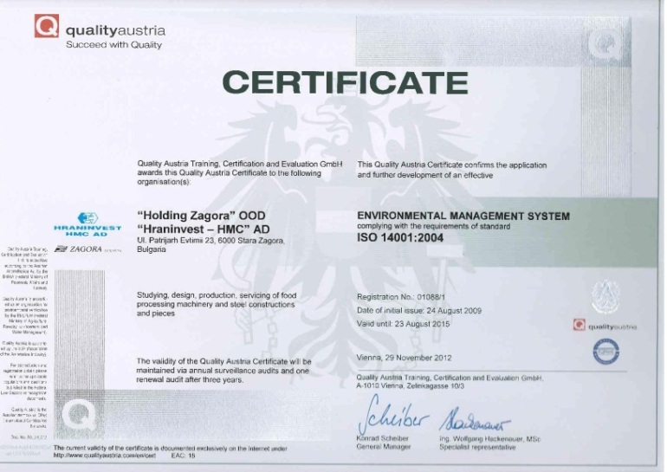
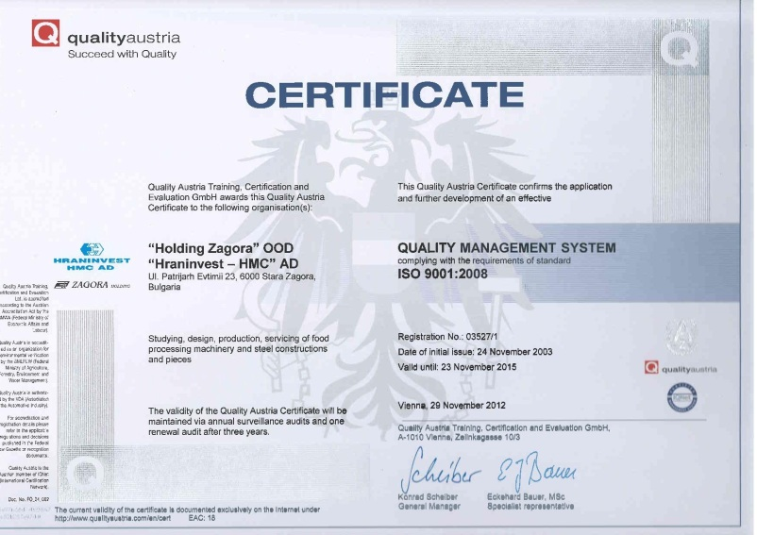
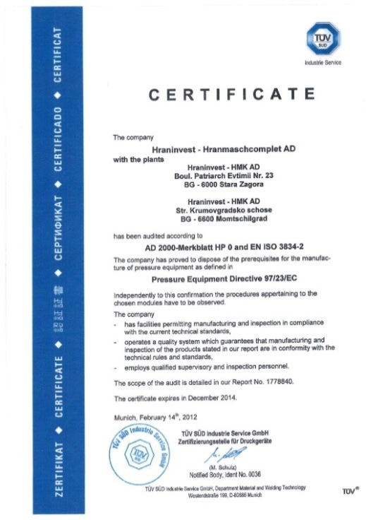
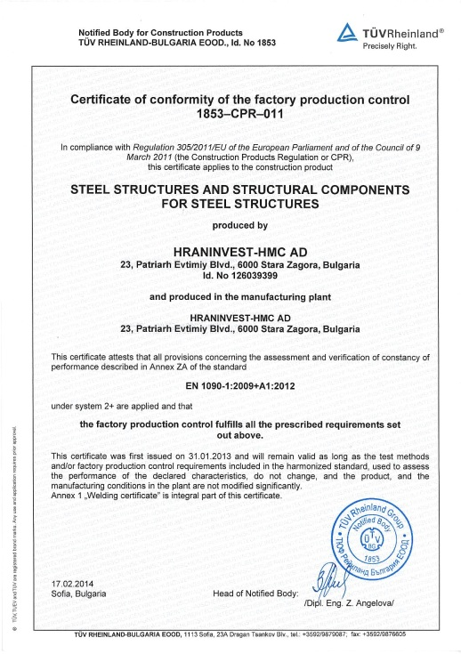
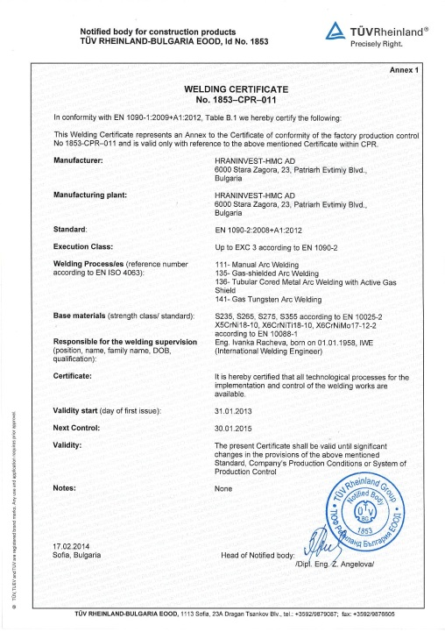
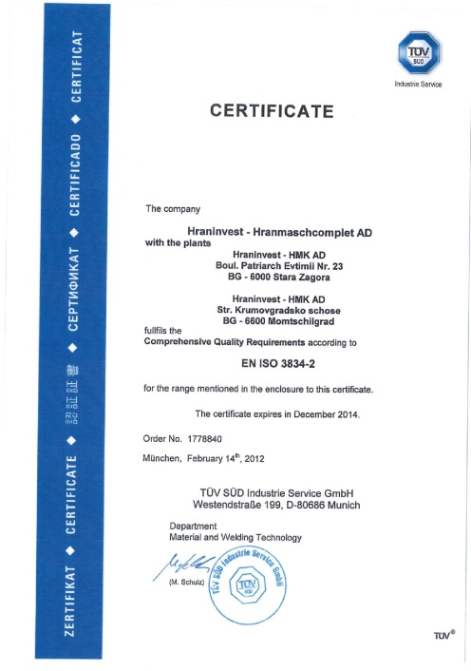
Qualität

Slide 8
Unternehmensdaten
Umsatz
Jahresumsatz:
Jahr 2014: 26 524 000 EUR
Jahr 2013: 24 300 250 EUR
Jahr 2012: 22 669 380 EUR
Jahr 2011: 19 800 380 EUR
Jahr 2010: 15 669 380 EUR
Jahr 2009: 11 624 210 EUR
Jahr 2008: 28 316 170 EUR
Mitarbeiter
Gesamtzahl der Beschäftigten ab Dezember 2014 : 514 Mitarbeiter

Slide 9
Unternehmensdaten
Kapital
Investitionen:
Investitionen insgesamt für 2013: 1 400 000 EUR
Investitionen insgesamt für 2014: 716 000 EUR
Kapitalvermögen (Gebäude und Großgeräte):
zirka 46 016 270 EUR (90 000 000 BGN)
Fläche
Hraninvest-HMK AD umfasst zwei Produktionswerke, der Hauptwerk in der Stadt Stara Zagora, und der andere in Momchilgrad. Die Fläche der Produktionswerke ist wie folgt::
Gesamtfläche von HRANINVEST-HMK AD, Stara Zagora: 76 003 m² davon 44 698 m² bedeckt
Gesamtfläche von HRANINVEST-HMK AD, Momchilgrad: 52 859 m² davon 14 314 m² bedeckt

Slide 10
Produktionsbereiche
Behälterbau
Schweißkonstruktionen
Mechanische Bearbeitung
Werkzeugbau

Slide 11
BEHÄLTERBAU
Hraninvest-HMK AD betreibt eine automatische Fertigungslinie für Tanks aus Edelstahl AISI 304; AISI 316 usw.
Die Produktion von Edelstahlbehältern mit Thermomantel zur Kühlung oder Erwärmen der Flüssigkeiten in dem Behälter erfolgt nach einer neuen Technologie, welche Kühl- oder Heizmedium im Mantel unter einem Druck bis zum 10 Bar und normalen Betrieb des Behälters bei einem ständigen Druck von 5 – 6 Bar im Mantel ermöglicht.
Die hergestellte Behälter finden Anwendung in der Lebensmittelindustrie, Pharmaindustrie und andere Produktionsbereiche.

Slide 12
BEHÄLTER
Weinproduktion: Behälter für Gärung, Verarbeitung, Lagerung u.a.
Spiritusherstellung –Behälter für Hydrolyse, Gärung und Lagerung des Spiritus
Brauerei – Druckbehälter für Gärung und Lagerung
Herstellung alkoholfreien Getränke – unterschiedliche technologische Behälter für Herstellung und Zusammensetzung von Sirups und anderen Getränke
Milchproduktion: alle Arten von technologischen Behälter für Milchverarbeitung und Lagerung
Konservenproduktion: - aseptische Behälter für Lagerung von Nektare und Säfte
Pharmazeutische Produktion – Behälter für Herstellung von Arzneimittel, Biomittel, Reaktoren u.a.
Behälter nach Kundenunterlagen (Skizzen, Zeichnungen)

Slide 13
BEHÄLTER

Slide 14
GESCHWEISSTE STAHLKONSTRUKTIONEN
Gleichzeitig mit der Produktion von Maschinen, Einrichtungen und Edelstahlbehältern und der mechanischen Bearbeitung von Werkstücken, ist Hraninvest-HMK AD ein langjähriger Hersteller von geschweißten Tragkonstruktionen, Luftführungskanälen, Filtern, Schalldämpfern, Maschinenfundamenten für den Maschinenbau, die Energetik usw.
Die vorhandene Ausrüstung wurde erneuert und modernisiert und heute verfügen wir über die neueste Schweißausrüstung der Firmen Fronius und Kempi für E-, WIG- und MIG-MAG-Schweißen. Wir haben auch die Möglichkeiten, sehr große Konstruktionen zu schweißen – Höhe der Werkhalle 12 m, Unterbrückenhöhe 8 m, ausgerüstet mit zwei Brückenkränen mit Hebekraft von 12 t.
Die Firma wendet zertifizierte Schweißverfahren gemäß den Anforderungen von ASME und EN ISO 15614-1 für die Werkstoffe S235, S275, 304L, 316L und Duplexstähle an und verfügt auf qualifizierte Schweißer mit Zertifikaten gemäß ASME und EN 287-1 für die o. g. Schweißverfahren.

Slide 15
GESCHWEISSTE SCHWEISSKONSTRUKTIONEN

Slide 16
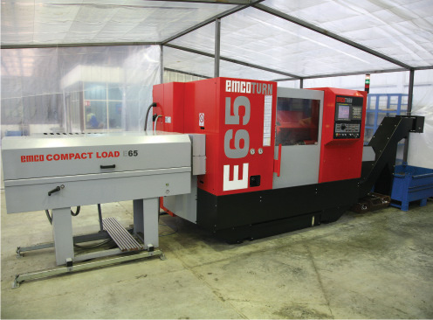
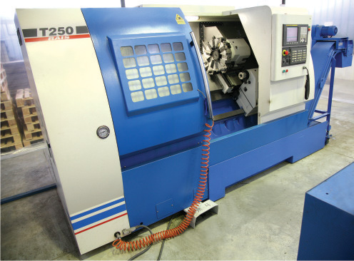
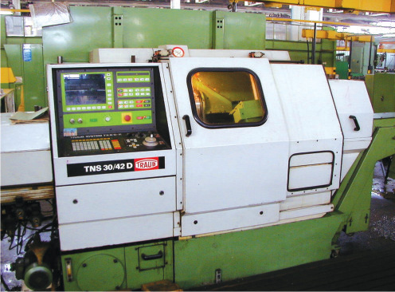
MECHANISCHE BEARBEITUNG
Hraninvest-Hranmaschcomplekt AD verfügt über einen breiten Maschinenpark für mechanische Bearbeitung von konventionellen Werkstücken, bestehend aus universellen Drehmaschinen, programmierbaren Drehmaschinen, universellen und programmierbaren Fräsmaschinen, Flach- und Rundschleifmaschinen,Verzahnungsmaschinen.
Die Dimensionsbereiche, in denen die technologische Ausrüstung gruppiert ist, sind: von 20 bis 160 mm, von 80 bis 250 mm, von 200 bis 500 mm und über 500 mm.
Das Produktionsprogramm umfasst über 2000 Arten von Maschinen, Baugruppen und Anlagen in unterschiedlicher Größe.

Slide 17
MECHANISCHE BEARBEITUNG

Slide 18
WERKZEUGBAU
Die Abteilung ist für Projektierung und Herstellung von Spritzformen, Stanzen, Pressformen /für Buntmetallen und Gummierzeugnisse/,Gesenke für Wärmegesenk und Hotbox für Giesserei spezialisiert.
Ein Team von 35 hochqualifizierten Mitarbeitern mit langjähriger Erfahrung in Konstruktion, Fertigung und Prüfung sind in unserem Werkzeugbau beschäftigt.
Die Werkzeugprojektierung und technologische Vorbereitung der Herstellung wird mit CAD-CAM Systems UG NX und Solid Works durchgeführt.
Wir haben die folgenden Herstellungsmöglichkeiten:
Stanzen – von mittlerer Kompliziertheit, Flächenaußenmassen bis 800x800 mm.
Spritzformen – kompliziert, mit mehrseitigem Öffnen und Kanalsystemen für Heißguss, Abmessungen bis 800x800 mm.
Gesenke für Warmschmieden und Hotboxe mit Abmessungen bis 800 mm.

Slide 19
UNSERE KUNDEN
Unsere Kunden sind unsere Reputation

Slide 20
ZUKUNFTSVISION
Das strategische Ziel von Hraninvest ist Fertigungsdienstleistungen für Kunden aus Europa und aus anderen entwickelten Industriemärkte anzubieten.
Wir streben unsere Fertigungskapazitäten in vollem Umfang zu nutzen und durch ständige Investitionen zur weiteren Modernisierung unserer Maschinen und Ausrüstung einen erstklassigen Lieferant zu sein. Unseren Partner weltweit bieten wir Kostenreduzierung und ausgezeichnete Qualität und Kundenservice.

Slide 21
Der Kunde und seine Anforderungen stehen in Mittelpunkt unseres Geschäfts. Danke, daß Sie auch unser Kunde sind!

Slide 22
Kontaktdaten:
Hraninvest-HMC AD
www.hraninvest.com
Patriarh Evtimii Blvd. 23
6000 Stara Zagora
Bulgaria
Hristina Pedikova
Head of Sales Department
Phone: +359 42 600 657
Fax: +359 42 600 802
h.pedikova@hraninvest.com
Plamen Gregorius
Sales Assistant Deutschland;Schweiz
Mobile: +4917621904368
Email plambaz@yahoo.com

